Slide 1

שלוש אהבות
בשלוש תקופות
החיים היפים של ימי הזיקנה

Slide 2
התפתחות האדם בגיל הבוגר
התיאוריה של לוינסון- "עונות בחיי אדם"- תיאורית מעברים
מגיל 60 ועד המוות- הבגרות המאוחרת: בשלב זה האדם עושה אינטגרציה של החלום שלו, מימוש החלום שלו וקבלה והשלמה עם המציאות. בשלב זה על פי לוינסון אנשים כבר לא עושים שינויים מהותיים אלא רק בדיקה מנטאלית וניסיון לקבל את המציאות.
התיאוריה של אריקסון- התיאוריה הפסיכוסוציאלית- תיאורית הקונפליקט
שלב 8: גיל 65 ועד המוות- אחדות האגו מול ייאוש- השלב הזה מאוד משמעותי. האגו מגיע למלוא תפארתו, כל החלקים מרכיבים את השלב, מגיעים לאותו אדם מבוגר שיש לו הבנה על החיים ועל עצמו, מקבל את עצמו בלי תסכולים ובלי חרטות והוא נהנה מהזקנה וממה שהשיג בחיים. אנשים כאלה בדרך כלל יהיו שלווים, חכמים ולעומתם אלו שמסתכלים בשלב הזה אחורה וחשים אכזבה, פספוס, החמצה הם אלה שנמצאים במצב של ייאוש והכרה שאי אפשר לתקן- מאוחר מדי.

Slide 3
"הזקנים בחברה המערבית"
אנשים זקנים בחברה המערבית נתקלים באפליה על רקע היותם זקנים. דבר זה בעייתי משום שכולנו יודעים ורוצים להגיע לגיל הזקנה.
החברה לא נותנת לזקנים הרבה קרדיט ומתייחסת אליהם כאל חסרי ישע וכאל נטל.
שני הסברים לכך:
הסבר סוציו ביולוגי: מנסה להסביר דברים סוציולוגיים על ידי דברים ביולוגיים. הסיבה שאנו לא "אוהבים" זקנים היא ראשית משום שאינם יכולים להתרבות, הם לא נחוצים והם בעצם גם לא מגדלים ילדים. הטבע צריך את בעלי החיים כל עוד הם יכולים להרבות את גזעם. ושנית, אנו מתייחסים לזקנים בצורה לא טובה משום שאינם אטרקטיביים גופנית, כלומר כל עוד יש משיכה פיזית בין זכרים ונקבות אז יש להם קיום בסביבתם הטבעית, ברגע שאינם מושכים ואף דוחים אין להם זכות קיום.
הסבר כלכלי: ברגע שהאדם פורש משוק העבודה, הוא כבר לא יצרני ואז הוא מאבד מהשפעתו ומכוחו ומבחינת הסביבה הוא הופך לנטל- צריך לפרנס, לכלכל אותו ולטפל בו ולכן הוא הופך מאדם יצרני לחברה לאדם שהוא נטל עליה.
חשוב לומר שבחברות ובתרבויות מסורתיות, היחס הוא אחר לגמרי מ-2 סיבות:
כלכלי- הזקנים הם בעלי הרכוש ולכן כל בני המשפחה ממשיכים לתת להם כבוד.
תרבותי- אנשים זקנים הם בעלי ידע והבנה על העולם שלצעירים אין, יש להם ידע וסודות שאנו צריכים לקחת מהם על כל מיני נושאים כמו- עיבוד האדמה.
כיום, טכנולוגיה ומחשבים הם סוג של שפה ולצעירים זוהי כמו שפת אם ולזקנים ולמבוגרים זוהי שפה זרה ולכן הנחיתות הטכנולוגית של הזקנים הפכה אותם ללא רלוונטיים.

Slide 4
"הזדקנות טובה - במדע"
הסתגלות לזקנה פירושה הבנייה מחדש של עמדות והתנהגויות של הפרט בתגובה למצב חדש בדרך המאפשרת שילוב הולם בין שאיפותיו וציפיותיו של האדם לבין ציפיותיה ואפשרותה של החברה הסובבת אותו.
תיאורית הפעילות:
פותחה על ידי קבוצת חוקרי זקנה מאוני' שיקגו.
לזקנים יש צרכים בפעילות גופנית/ חברתית/ מינית כמו לצעירים והירידה בפעילותם נובעת מהלחצים מהחברה ואז על פי התיאוריה ככל שהאדם הזקן ממשיך בחיים פעילים ומוצא לעצמו תחליפים לפעילויות הקודמות ככה זקנתו תהיה טובה יותר.
תיאורית ההתנתקות:
ההזדקנות היא תהליך של היפרדות והינתקות של האדם הזקן מהסביבה ומהחברה אליה הוא שייך. זוהי תופעה המתרחשת באופן טבעי- הילדים עוזבים את הבית וההורה נפרד מלהיות הורה וכן כאשר בן/ בת הזוג או חברים, שכנים שנפטרים. הסתגלותו של הזקן נעשית היטב כאשר הוא הולך ומשלים עם כך שהוא לאט נפרד מעולמו לקראת הפרדה הגדולה- המוות.
מחשבת היהדות:
ההזדקנות היא תהליך של היפרדות והינתקות של האדם הזקן מסגנון החיים אליו היה שייך עד עכשיו.
לזקנים יש צרכים בפעילות רוחנית/חברתית/התפתחותית אבל היא שונה משל צעירים

Slide 5
פרויד לעומת ויקטור
אהבת הטוב
אהבת המועיל
אהבת הערב
על פי תפיסתו של פראנקל - שפותחה לאחר שנכלא במחנה השמדה בתקופת השואה - הדחף העמוק ביותר של האדם, או יותר נכון הרצון העמוק ביותר, הוא שאיפה למשמעות והבנה של חייו והעולם שבו הוא נמצא, והבנה זו היא הכוח שיכול לעזור לו להתמודד עם סבל ומצוקה קשים ככל שיהיו.
פראנקל טוען שהאדם המודרני שיש בידו את האמצעים, אך איבד את התכלית, סובל מתחושת עקרות וחוסר משמעות שהוא מכנה בשם "ריק קיומי", שהסימפטום הראשי שלה הוא שעמום.
במהלך החיים, מתפתח מ"עקרון העונג" גם עקרון המציאות, שבו אדם אמנם מחפש סיפוקים ונמנע מכאב, אך מוכן לדחות סיפוקים במידת הצורך.
ההתנגשות בין הרצון לסיפוק והצורך לדחות סיפוקים הוא שורש הקונפליקט שבין האדם לחברה. ובין האדם לעצמו.
לפי עקרון זה, האדם חי כדי לספק את חושיו, ברגע שסיפוק חושיו מתנגש עם הצורך של החברה, הוא צריך באחת לרסן אותם. כך למעשה, האדם מעביר את חייו במלחמה עם סובביו המפריעים לו להתענג על חושיו ללא הפרעה.
עקרון העונג הוא עקרון שפיתח זיגמונד פרויד בפסיכואנליזה שלו. לטענתו העיקרון מניע את האדם להגיע להנאה מקסימלית או בריחה כדי לא להגיע לכאב.
ההנאה שמדבר עליה פרויד היא הנאה ביולוגית-גופנית.
תינוקות פועלים על פי עקרון העונג בלבד.
הֵדוֹנִיזְם (מיוונית: Ἡδονισμός, מהמילה הֶדוֹן שפירושה "עונג") היא גישה בתורת המידות בפילוסופיה הגורסת כי תכליתו וסיבתו של כל מעשה אנושי הוא התשוקה להנאה. כהגדרה העונג הוא התגלמות הטוב, והכאב - התגלמות הרע. לצורך העניין עונג נחשב כסיפוק של כל תשוקה שהיא (גופנית ושאינה גופנית), וכאב - צער או סבל מכל סוג. עם זרם זה נמנים אריסטיפוס, אפיקורוס וג'רמי בנת'ם.

Slide 6

ערב | מועיל | טוב
אהבת אישה | אהבת חברים | אהבת ה'
עַל־מִשְׁכָּבִי֙ בַּלֵּיל֔וֹת בִּקַּ֕שְׁתִּי אֵ֥ת שֶׁאָהֲבָ֖ה נַפְשִׁ֑י בִּקַּשְׁתִּ֖יו וְלֹ֥א מְצָאתִֽיו׃ | ואהבת לרעך כמוך | ואהבת את ה' אלוקיך
ארץ חמדה | ארץ רחבה | ארץ טובה
ממתקים | לחם | מצה/שבת
עיקרון העונג | עיקרון המציאות | משמעות
והערב נא | לעסוק בדברי תורה | אשר בחר
לימוד פלפול | לימוד הלכה | לימוד חכמה
מזבח הקטורות | לחם הפנים | מנורה
שיר השירים פרק ה פסוק ב אֲנִי יְשֵׁנָה וְלִבִּי עֵר קוֹל דּוֹדִי דוֹפֵק פִּתְחִי לִי אֲחֹתִי | רַעְיָתִי | יוֹנָתִי תַמָּתִי

Slide 7

בכל חלק יש ג' דברים.
בחלק א': המודה לה' מתוך שמחתו ואהבתו לה' פונה לכולם לעבוד את ה' מתוך שמחה תרועה ורננה (ג' אופנים).
חלק ב: עוסק בידיעות שגורמות לנו להודות לה', והם ג' ידיעות: א. ידיעת היכולת. ב. ידיעת התלות. ג. ידיעת הקרבה.
חלק ג': עוסק בפעולות ההודיה לה' והם ג': א. לבוא לשעריו. ב. להודות. ג.לברך.
חלק ד: עוסק בטעם שאנו מודים לה': א. כי הוא טוב בעצם. ב. הוא עושה חסד. ג. יקיים הבטחתו.

Slide 9
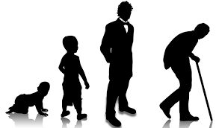
חיי האדם נחלקים לג' חלקים
שני ירידה
שני עמידה
שני עליה
ובשני הירידה שהם שני הזקנה מנ' שנים ואילך.
דומה לערב שהשמש שוקעת.
ובשני העמידה שהם משלשים ועד חמשים או קרוב להם.
דומה לצהרים שהשמש באמצע.
שני העליה שהם עד שלשים או קרוב להם.
דומה לבוקר שהשמש עולה.
כנגד אלו השלשה זמנים נתקנו לנו ג' תפלות, בקר ערב וצהרים
להתפלל באלו שלשה זמנים בבקר בזמן העליה, ובצהרים בזמן העמידה, והערב בזמן הירידה,
להתפלל לפניו שיעזור לנו בשלשה זמנים אלו,
ולהודות לפניו על קיומינו ועל שהוא מספיק כל צרכינו באלו השלשה זמנים.

Slide 10
חיי האדם נחלקים לג' חלקים
שני ירידה
שני עמידה
שני עליה
סוכות שאמרו עליה צא מדירת קבע, הוא נגד ימי הירידה, שאז אינו מרבה במותרות, ודואג עבור הנשמה.
שבועות שהוא באמצע הקיץ, הוא נגד ימי העמידה, שאז דואג לגוף ולנפש, ועל כן מקריבין שתי הלחם.
ג' מועדים, חג הפסח שבזמן האביב, הוא נגד ימי העליה, נגד ימי הילדות, שאז נפש הבהמית מתאווה לחומריות. ועל כן מקריבים שעורים – קרבן עומר.
שלמה המלך החכם באדם, כתב 3 ספרים בפרקי חייו השונים.
בגיל צעיר הוא כתב את שיר השירים,
בגיל הביניים והמבוגר את משלי
ובגיל הזקנה את קהלת.

Slide 11
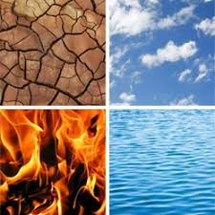
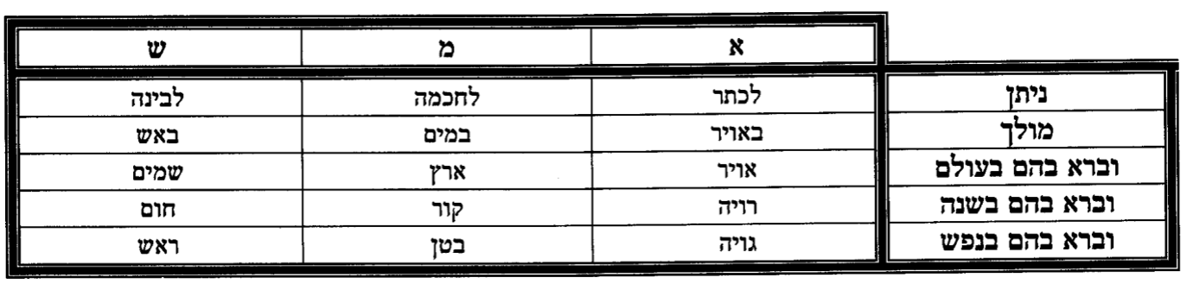
שלושת היסודות אמ"ש
אש – למעלה
רוח – באמצע
מים - למטה

Slide 12
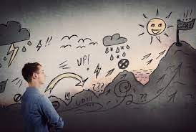
חיי האדם מתחלפים כמיני האהבה
אהבת הטוב
אהבת המועיל
אהבת הערב
ובשני הירידה שהם שני הזקנה מנ' שנים ואילך לא יחוש האדם למועיל ולא לערב אבל אהבתו בלבד תהיה אל הטוב מצד מה שהוא טוב,
ולזה ימצאו הזקנים נמשכים לעבודת השם ונבדלים מהתאוות יותר מזולתם, כי אחר שיראו שהאהבה אשר מצד הערב או מצד המועיל בלתי קיימות, לא יחושו רק לאהבת הטוב מצד מה שהוא טוב שהיא אהבה קיימת ובלתי משתנת בהמצא האהוב שהוא השם כמו שבארנו, וזו היא סבת ישועת הנפש.
ובשני העמידה שהם משלשים ועד חמשים או קרוב להם תגבר על האדם אהבת המועיל, עד שיש מן האנשים מי שיניח האכילה והשתיה ושאר התענוגים הערבים להמשכו אחר השחוק, להיותו מדמה התועלת הגדול שאפשר שימשך מהריוח הגדול בזמן מועט,
וכן מי שירכב על הספינות ויתן בים דרך ויסכן עצמו במים עזים ויתן בהם נתיבה לתקות הריוח והתועלת ולא יחוש לתענוג אחר כלל.
כי בשני העליה שהם עד שלשים או קרוב להם יאהב האדם הערב וימשך אחריו מאד, ולזה תמצא האהבה הזאת בנערים ובנשים ובאשר הם במדרגת הנערים, כמי שימשך אחר תאות המשגל לפי שהוא ערב אליו מבלתי שיביט אל ההזק הנמשך ממנו לגוף ולנפש, הנה הוא דומה אל הנערים הנמשכים אחר תאות המאכל ולא יבחינו ההזק הנמשך מרבוי המאכל, ולא יאהבו דבר אחר אלא מי שיעניקם ככר לחם אחת או אחד משאר התענוגים הערבים.

Slide 13
לימוד תורה בג' חלקי אהבה
אהבת הטוב
אהבת המועיל
אהבת הערב
מבוגרים אוהבים ללמוד דברים שמדברים על האמת שבתורה.
מדוע כך זה האמת? מדוע ציוותה התורה כך וכך?
דברים שיש להם משמעות. דברים ...
אפשר גם שטוב יהיה שלומדים בשביל מצוות ה' לעסוק בתורה.
כדברי הגר"א במשלי (י"ז – כ"ד): אבל הלומד כדי לקיים מצות בוראו יתברך, טוב לו גם בעת שלומד, כי עושה מצות הבורא יתברך במה שלומד... ואז טוב לו אף בעת עמלו.
אברכים אוהבים ללמוד הלכה. דברים שמועילים להם ויוכלו לדעת את המעשה עשר יעשון.
ילדים אוהבים לפתור תרגילים, ללמוד דברים שעושים כיף.
ללמוד עם פלפול, ושיעורי עיון.
Notes:
וז"ל הגר"א המובאה שם בשנות אליהו:
דברי תורה .. יש בה גם כן "טוב" "ערב" "מועיל".
"ערב": היינו שלומד שלא לשם שמים רק מחמת שהוא ערב שנהנה מהחכמה.
ו"מועיל" שלומד כדי שיהיה בקי בתורה ש"אשרי מי שבא לכאן ותלמודו בידו". ולומד לשם שמים שהשם יתברך צוה אותו ללמוד ויהיה גם כן בקי. אבל אינו נהנה עדיין כשלומד עד שיהיה בקי, שהמבקש אינו בטוב לב עד שיבא מבוקשתו.
ו"טוב" נקרא גם כן שנהנה תיכף בעת לימודו אף שעדיין אין תלמודו בידו, וגם אחר כך כשתלמודו בידו. ... וזה שאמר הגמרא ברכות ח' ע"א "גדול הנהנה מיגיעו" פי' שיהנה תיכף בשעת יגיעו ... "יותר מירא שמים" היינו מי שיש לו מדת "מועיל" שלומד גם כן לשם שמים, אבל אינו נהנה תיכף. ... "אין כל חדש תחת השמש"... מי שיש לו מדרגת "טוב" אינו נשאר תחת השמש אלא לעילא מעל השמש.

Slide 14
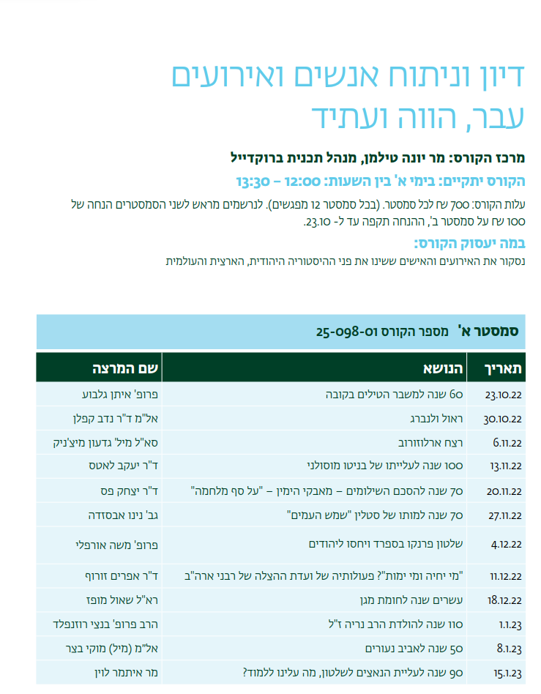


Slide 15
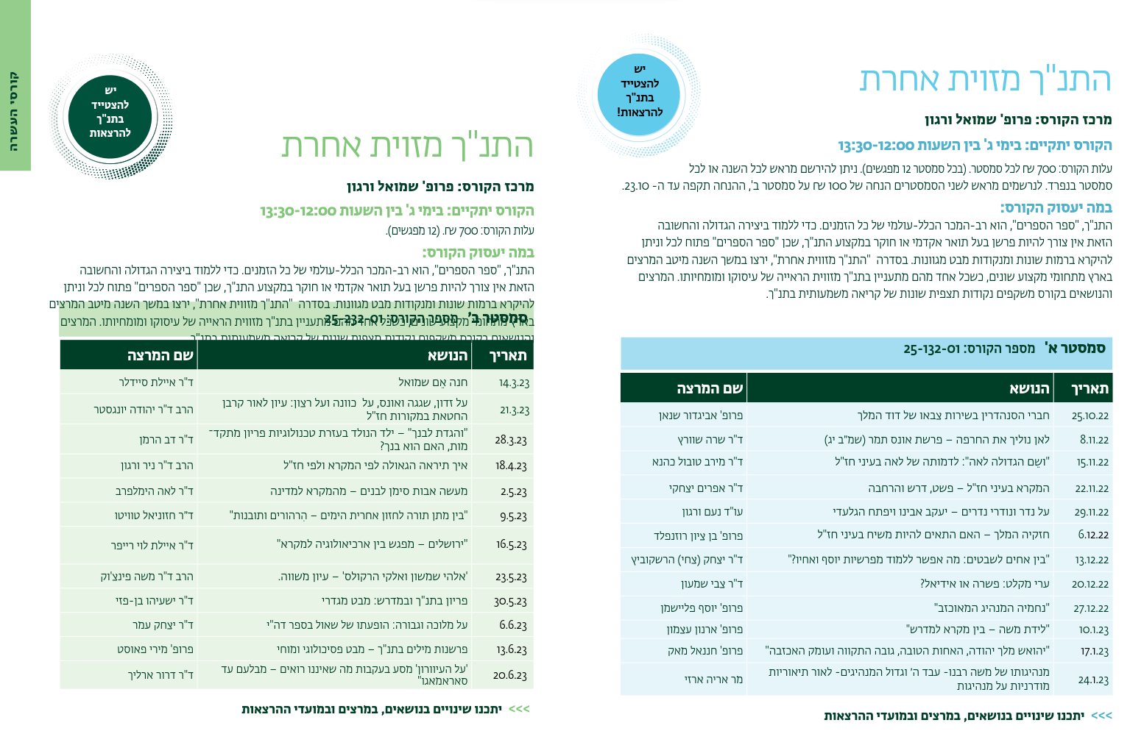

Slide 16
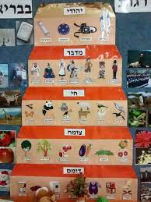
נמצא באדם ג' נפשות - הצומח, והחי, והשכלי.
והן נפש רוח נשמה.
נשמה
רוח
נפש
הנשמה – במוח.
הנשמה - היא חלק אלוק ממעל ומתאוה לדברים אלוקיים.
"היא מדריגת מלאך, והיא מלאך הניתן לשמרו כמו שכתוב "כי מלאכיו יצוה לך לשמרך בכל דרכיך" ... ומותר האדם מן הבהמה" [ליקוט סוף סד"צ].
וכל אחד הולך ומתאוה לשרשו.‏
הרוח – בלב.
והרוח מתאוה כבוד ועושר, כי כחות הרוח הוא המעוררת כידוע.
וכל מדות הקנאה והגאוה ושאר המידות ענפים לאלו והכל בלב.
[הגר"א מוסיף על זה במקומות אחרים וז"ל: "הרוח הוא עצם האדם" [ברכות ז' ע"א] "הוא האדם המקבל שכר ועונש" [סי"צ פ"א מ"א] כל ההרגשות וחיות הוא ברוח ובצאת הרוח הוא מת" [הדרת קודש] "הוא עיקר האדם והוא כוח התנועה שהאדם מתנועע לכאן ולכאן" [ס' דקדוקי תורה].]
כידוע נמצא באדם ג' נפשות הצומח החי והשכלי, והם הנפש רוח ונשמה. וכל אחד הולך ומתאוה לשורשו:
הנפש - משכנו בכבד.
מתאוה מאכל ומשתה, כי היא הזן ומגדל ומוליד, לכן היא מתאוה לאלו הדברים.

Slide 17
באדם יש ג' נפשות או כחות, נפש שבה משותף עם הצמחים, רוח שבה משותף עם הב"ח ממנה כח הכעס והגבורה, ומהנפש התאוה, נשמה שהיא המשכלת, וכפי מה שגוברת מהן באדם כן תהיינה פעולותיו דרך משל אם תגבר הנפש תדין שפעולותיו תהיין לתכלית השגת ההנאה, ואם הרוח לתכלית הכבוד והגאוה, ואם הנשמה לתכלית טוב
‏
אהבת הטוב
אהבת המועיל
אהבת הערב
והנשמה הוא חלק אלקי ממעל, מתאוה לדברים אלקיים, והיא במוח מקום החכמה והמחשבה וכמ"ש איוב והחכמה מאין תמצא ובמשלי בהרבה מקומות.
וכן המחשבה הוא הדביקות והיראה, שכל משנה תורה מפליג בהן וכמ"ש "ועתה ישראל וכו'" והרבה פסוקים כידוע.‏
צ"ע הרי אהבה ויראה אלו רגשות.
והרוח מתאוה כבוד ועושר, כי כחות הרוח הוא המעוררת כידוע.
וכל מדות הקנאה והגאוה ושאר המידות ענפים לאלו והכל בלב.
ולכן אמרו לב רע שורש לכל מדות רעות, וכן לב טוב לכל מידות טובות וכו' כמ"ש באבות "שבכלל דבריו וכו'".
והן נקרא נפש ורוח הבהמית כי הן ג"כ בבהמה. לכן הם מתאוים דברים בהמים.‏
אהבת הנפש לדבר הערב לה.
שמחת הגוף תועלתה אינה רק לעורר את רגשות הנשמה ולהוציאם מהכח אל הפועל,
אלא יש אפשרות להשתמש ברגשות האהבה של הגוף להגביר את רגשי האהבה באופן שהנשמה לא יכולה להשיג לבד.
Notes:
וזו כוונת חז"ל במשנה (ברכות נ"ד ע"א) "ואהבת את ה' אלוקיך 'בכל לבבך' - בשני יצריך". ששלמות מצות אהבת ה' היא שכל חלקי הלב ישתתפו באהבה זו, הן החלקים שנהנים משמחה גשמית, והן אלו שנהנים משמחה רוחנית. כאשר האהבה והשמחה של חלקי הנפש הנמוכים, מעוררים את אהבת ה' המורגשת על ידי הנשמה, ומשתתפים עמה, בזה יתאחדו כל מקורות רגשות האהבה והשמחה שבתוך האדם באהבת ה'.

Slide 18
שלש משמרות הוי הלילה
ועל כל משמר ומשמר יושב הקדוש ברוך הוא ושואג כארי, שנאמר: ה' ממרום ישאג וממעון קדשו יתן קולו שאוג ישאג על נוהו.
וסימן לדבר: משמרה ראשונה - חמור נוער, שניה - כלבים צועקים,
שלישית תינוק יונק משדי אמו ואשה מספרת עם בעלה.
אהבת הטוב
אהבת המועיל
אהבת הערב
בתקופה השלישית האדם מתמלא בתשוקה להתקרב לבורא ולתורה, ולכן הוא משול לתינוק היונק מזון לנשמתו. ולאשה החפצה להתקרב לבעלה.
בתקופה שניה האדם משתוקק ושואף להרבות רכושו, בבחינת כלב הנובח הב, הב.
הלילה רומז לחיי האדם בעולם השפל והחומרי. וחיי האדם נחלקים לשלוש משמרות, דהינו שלוש תקופות.
בתקופה הראשונה האדם נמשך אחר החומר, בבחינת חמור נוער.

Slide 19
שלשה גבולין בימי האדם ימי עליה ימי עמידה ימי ירידה וגם כנגד אלה שלשה דרגין דאדם: נפש, רוח ונשמה
אהבת הטוב
אהבת המועיל
אהבת הערב
ובימי הירידה נשבר התאווה ונתגבר חכמת הנפש - הנשמה והוא דרגא דאדם.
הנשמה כוללת את הענינים הרוחניים. לכן בעת ההיא האדם מתעורר לדאוג לעתידו, מניח החומר ופונה לעסוק בתורה ובחכמה.
בימי עמידה, הדחפים הגשמיים והחומריים שוככים מעט, ואז הרוח היא הכח השולט בו.
הרוח כוללת את שאיפת האדם למעמד חברתי מכובד. לכן בשנים אלו האדם עסוק יותר ברצון להתעשר ולהגדיל כבודו.
והוא נושא בעול הפרנסה כשור לעול.
כי בימי עליה רודף אחר התאוות כחמור
Notes:
כאשר נתבונן שוב בשלשת המצבים הללו נבחין כי הן מקבילים לשלשת היסודות הראשונים: 'אש' – המסמלת עלייה והתרוממות, 'מים' – המסמלים את תכונת הירידה והמשיכה כלפי מטה, ו'רוח' המסמלת תקשורת וחיבור 'רוחני' בין שתי נפשות.

Slide 20
ערב | מועיל | טוב
נפש | רוח | נשמה
צעיר | בוגר | זקן
ארץ חמדה | ארץ רחבה | ארץ טובה
ממתקים | לחם | מצה/שבת
עיקרון העונג | עיקרון המציאות | משמעות
והערב נא | לעסוק בדברי תורה | אשר בחר
לימוד פלפול | לימוד הלכה | לימוד חכמה
מזבח הקטורת | לחם הפנים | מנורה
רַעְיָתִי | שיר השירים אֲנִי יְשֵׁנָה וְלִבִּי עֵר קוֹל דּוֹדִי דוֹפֵק פִּתְחִי לִי אֲחֹתִי | יוֹנָתִי תַמָּתִי
אהבת רעיתו/הארץ | אהבת ישראל | אהבת ה'
לימוד להנות | לימוד לשם שמים | לש"ש ונהנה
 |  | גדול הנהנה מיגיעו

Slide 21
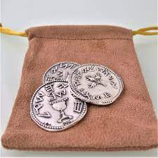

מחצית השקל
כִּי תִשָּׂא אֶת־רֹאשׁ בְּנֵי־יִשְׂרָאֵל לִפְקֻדֵיהֶם וְנָתְנוּ אִישׁ כֹּפֶר נַפְשׁוֹ לַיקֹוָק בִּפְקֹד אֹתָם וְלֹא־יִהְיֶה בָהֶם נֶגֶף בִּפְקֹד אֹתָם:
זֶה יִתְּנוּ כָּל־הָעֹבֵר עַל־הַפְּקֻדִים מַחֲצִית הַשֶּׁקֶל בְּשֶׁקֶל הַקֹּדֶשׁ
עֶשְׂרִים גֵּרָה הַשֶּׁקֶל מַחֲצִית הַשֶּׁקֶל תְּרוּמָה לַיקֹוָק: כֹּל הָעֹבֵר עַל־הַפְּקֻדִים מִבֶּן עֶשְׂרִים שָׁנָה וָמָעְלָה יִתֵּן תְּרוּמַת יְקֹוָק:
הֶעָשִׁיר לֹא־יַרְבֶּה וְהַדַּל לֹא יַמְעִיט מִמַּחֲצִית הַשָּׁקֶל לָתֵת אֶת־תְּרוּמַת יְקֹוָק לְכַפֵּר עַל־נַפְשֹׁתֵיכֶם: וְלָקַחְתָּ אֶת־כֶּסֶף הַכִּפֻּרִים מֵאֵת בְּנֵי יִשְׂרָאֵל וְנָתַתָּ אֹתוֹ עַל־עֲבֹדַת אֹהֶל מוֹעֵד וְהָיָה לִבְנֵי יִשְׂרָאֵל לְזִכָּרוֹן לִפְנֵי יְקֹוָק לְכַפֵּר עַל־נַפְשֹׁתֵיכֶם: פ

Slide 22


שלושה איחודים
שלושה איחודים יש בעולם שבהם שורה הקב''ה והם:
א. איש ואשתו.
ב. אחדות בעם ישראל.
ג. דבקות בקב''ה.
וכנגד זה כתבה התורה שלוש פעמים מחצית השקל ועם ישראל תרם שלוש תרומות
ואנו נותנים שלוש מחציות בערב פורים (למנהג האשכנזים) שתמיד נזכור אתה חצי משלושה דברים.

